Slide 1
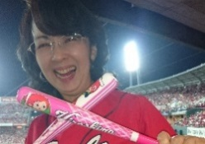
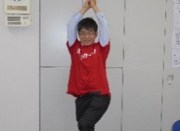
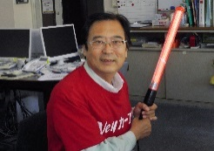
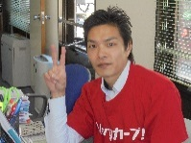
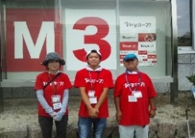
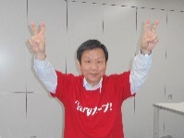
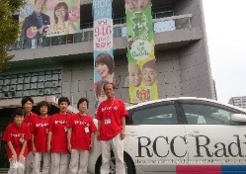
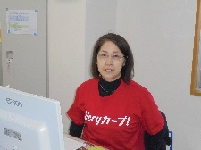
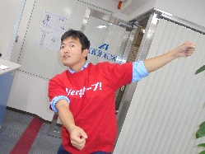
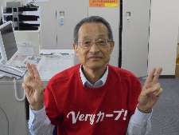
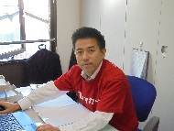
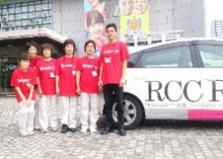
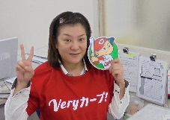
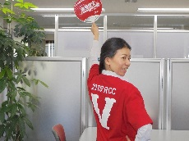
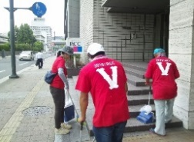
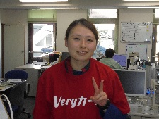
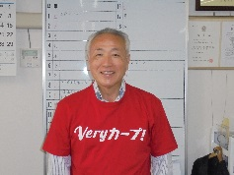
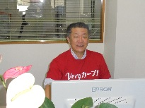
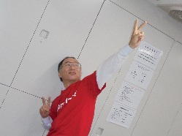
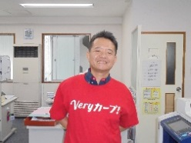
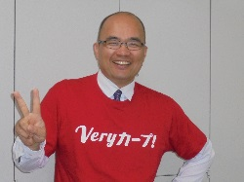
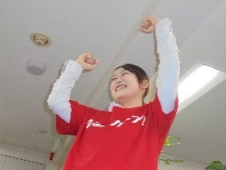
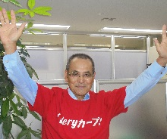
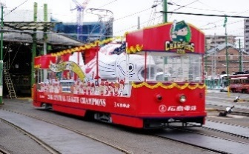
広島管財社内報
2016年11月発行
わくわく便り
第７号
『ぼくらのカープ！
２５年ぶり７度目のリーグ優勝！日本シリーズ進出！そして３２年ぶりの日本一！？
たくさんの感動をありがとう！』
カープファンにとって、ずっとずっと待ち望んだリーグ優勝。前回のリーグ優勝は25年前に遡ります。
ちなみに、25年前の1991年といえば、千代の富士が現役引退し、SMAPがCDデビューした年でもあります。あれから、25年…。カープがリーグ優勝し、九重親方（元千代の富士）突然の逝去、SMAPは年末解散を公言。不思議な事もありますね。
さて、今年のカープは６月５日に単独首位に立って以来、独走状態で優勝を決めましたが、それに伴ってカープファンの応援熱も盛り上がりました。
ＲＣＣ中国放送様では、『Ｖｅｒｙ カープ Ｔシャツ』を作成され、テレビ中継日と優勝翌日は、全社員様で着用されたようです。すごい応援企画ですよね。
実は、ＲＣＣの清掃スタッフにも、『Ｖｅｒｙ カープ Ｔシャツ』を支給して頂き、同じように着用しました。私（寺本）も１枚頂き、みんなで記念撮影（笑）。清掃をお手伝い頂いている『ワーク☆きらぼし』のみなさんも、着用しました。めずらしいので通行人の方から写真撮影をお願いされたそうです。
本社でも日本一を祈念して、みんなでＶｅｒｙカープＴシャツを着て撮影しました 。
このわくわく便りがみなさんのお手元に届くころには日本一が決まって更に大盛り上がりしているはずです！
こうやって、会社全体でカープの応援で盛り上がるのも素敵な事ですね。みんなでひとつのことを共有できることはなんだか楽しさもうれしいさも倍増です。

Slide 2
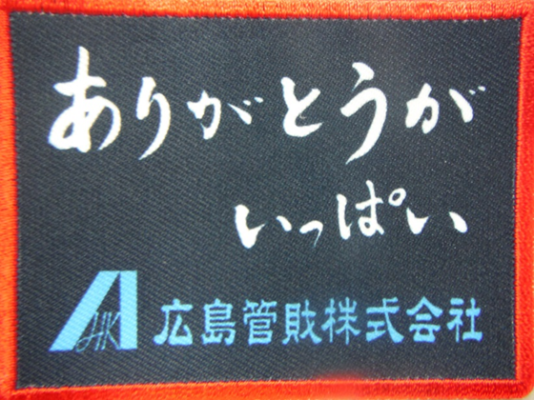
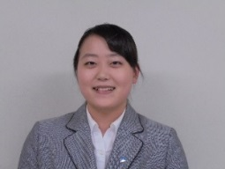
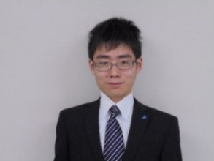
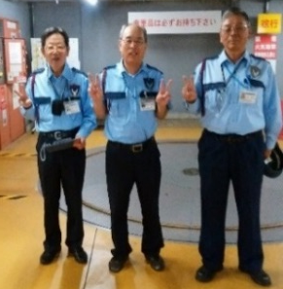
ありがとうがいっぱい～山本整形外科病院より～
病室の清掃をしていた時のこと。
「その左袖に何て書いてあるの？？ありがとう…が…？」女性の入院患
者様が、わたしの着ている清掃ユニフォームを見て尋ねられました。
「ありがとうがいっぱい、と書いてあるんですよ。私たち広島管財は、
ありがとう経営をかかげており、お客様・仲間・家族への３つの
ありがとうをとても大切にしています。ちなみに、この字は弊社の社長が書いたものなんですよ。」左袖を指さしながら笑顔で答えると、その女性患者様も笑顔で頷いてくれました。
「素敵な会社なのね、いつも綺麗にしてくれて、ありがとう」
左袖のワッペンが人と人を繋げ、『ありがとう』を生んでくれました。
新入社員は今。～入社から半年が経ちました！～
管理部総務課の髙松です。入社して半年が経ち、ようやくひと月当たりのスケジュールを把握することができるようになりました。はじめの頃は緊張してなかなか挑戦できなかった来客応対・電話対応などのお客様に関わる仕事や給与計算・入金入力などの金銭が絡む仕事も、今では積極的に取り組めるようになったのではないかと感じます。
これから総務課に勤めるにあたっての目標は「気配りのできる人材になる」ことです。
総務課で過ごしていると、「気配り」の重要性を痛感させられます。今まで仕事を覚えることで精一杯で周囲を見渡す余裕が無かったので、その点を反省しつつ成長を重ねていければと思います。
統括課の向田です。この半年間で、『学んだこと』周りを見る・知ることです。作業する場所はどのような状態かを判断することを学びました。また、体験・経験を通じて様々な業務の方法・やり方等を学んでおります。『成長したこと』その場の状況に応じた行動が、以前より出来るようになったと思います。またひとつ作業をする時に、意味を考えて行動するようになりました。理解することが大切な場面が多いため、まだまだ心がけていきます。「ありがとう」と言って貰える瞬間がとても嬉しくやりがいを感じます。『課題・目標』一人前になること（具体的には担当現場を持つことなど）です。定期作業を率先して出来るようになり、ポリッシャーなど専門的な道具を使いたいです。資格を取って、技術能力と管理能力を兼ね備えること、まだまだやっていくことが多々あります。
私たちの現場紹介 ～パナソニック中町ビル～
広島市中心部の中町にそびえ立つ７階建てのビル。現在は現場員５名でお客様や社員の方々の安全を護りつつ勤務に励んでおります。
今回は警備員の四辻さん・松本さんよりコメントをいただきました。
☆この現場の特徴は？―― 「交通誘導と駐車場があり，交通誘導は安全第一をモットーに交通事故の無いように注意しています。駐車場はスムーズな車両の出し入れとお客様や社員への親切な対応に心掛けています。」
☆お客様や社員に喜ばれたことは？―― 「社用車は約８０台あり，社員の顔と名前や使用車両のナンバーを憶えているため，出庫の際に社員が駐車場に来れば即時に対応することで喜ばれています。」
☆最後に、現場長から一言！――
「契約を継続していくためには，後継者
育成が大切であり，若い方がこの現場
に入ることを切望しています。」
熱意に満ち溢れたコメントありがとう
ございました！これからもよろしく
お願いいたします！
社員ブログ募集中！
広島管財ホームページに掲載する社員ブログを募集しています。採用された方にはクオカードをプレゼントします！今回のテーマはずばり『カープ愛』、カープ一筋○十年の方も、カープ女子も、にわかファンも、ぜひふるってご応募ください！同封の専用用紙にて、あなたの『カープ愛』をつづってください！ご応募お待ちしております。
広島管財
ホームページもみてね！
≪社員ブログ・社内情報も随時好評更新中♪≫

